Slide 1
Nhân với số có một chữ số (không nhớ)

Slide 2



Slide 3
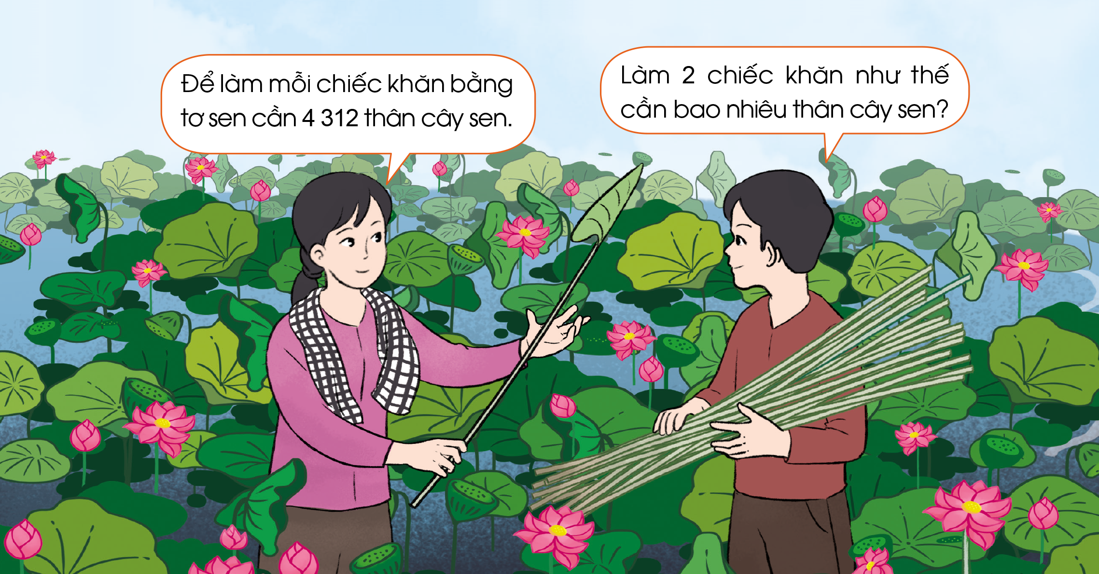
Notes:
GV cho hs truyền điện nêu các phép tính + - trong phạm vi 100 000

Slide 4


Slide 5
Tính 4 312 x 2 = ?
Đặt tính:
Tính
4 312
4 312
x
x
2
2
8 624
8
6
2
4
?
2 nhân 2 bằng 4, viết 4
2 nhân 1 bằng 2, viết 2
2 nhân 3 bằng 6, viết 6
Vậy 4 312 x 2 = 8 624
2 nhân 4 bằng 8, viết 8

Slide 6


Slide 7


Slide 8
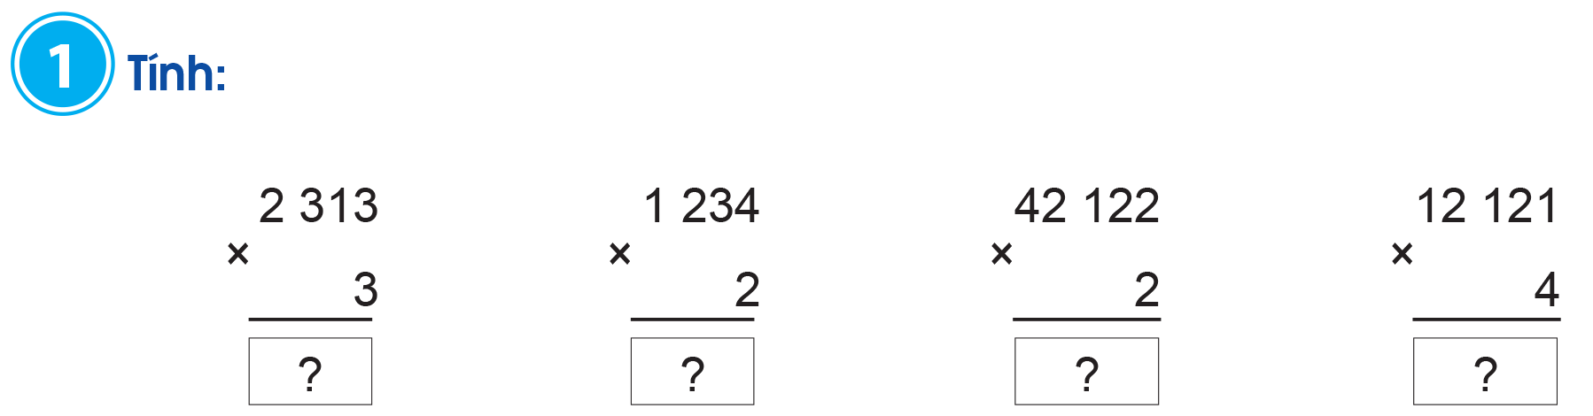
6 939
2 468
84 244
48 484

Slide 9
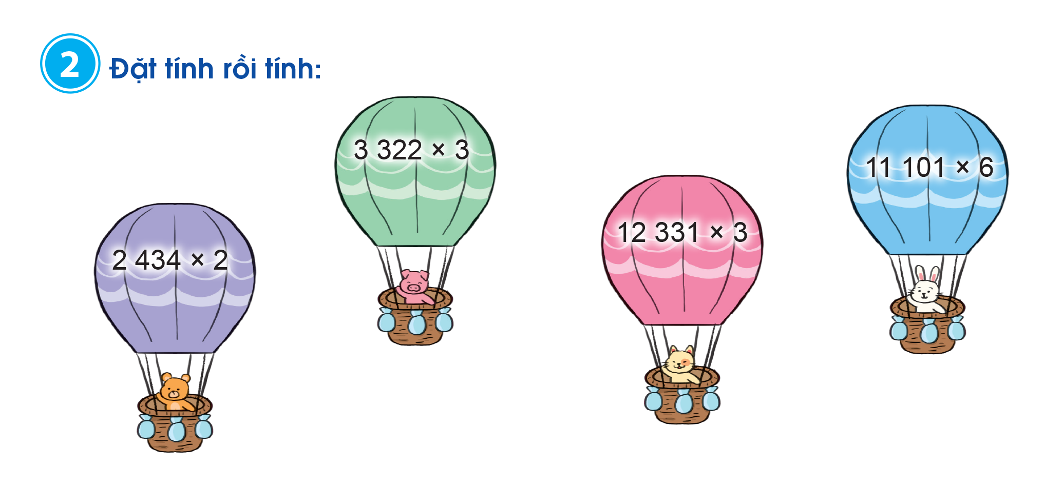
2 434
3 322
12 331
11 101
x
x
x
x
2
3
3
6
4 868
9 966
36 993
66 606

Slide 10
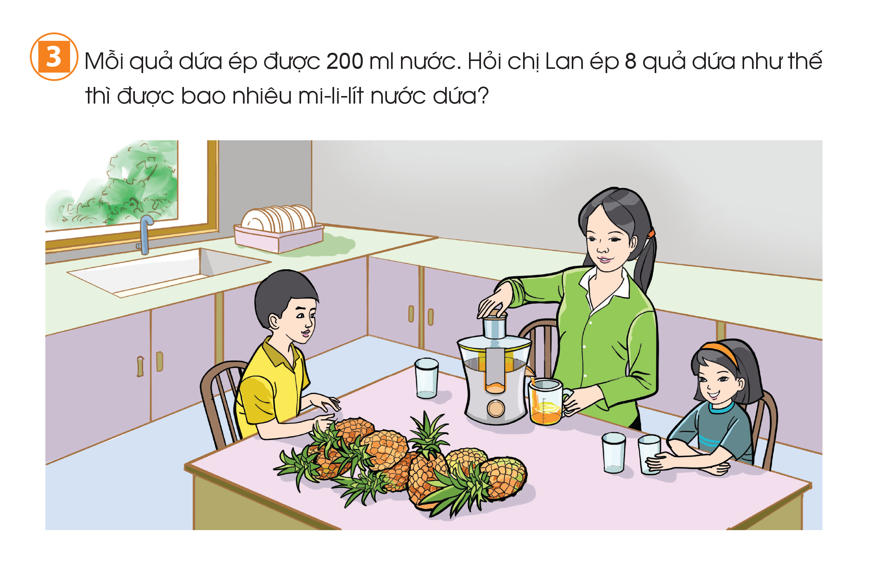
Mỗi quả dứa ép được 200 ml nước. Hỏi chị Lan ép 8 quả dứa như thế thì được bao nhiêu mi-li-lít nước dứa?
Tóm tắt:
Notes:
Phần tóm tắt và bài giải, GV cho hs lên bảng gõ chữ lên màn hình để hs nhận xét.

Slide 11


Slide 12








